Slide 1


Бюджет для граждан
по проекту решения Благовещенской городской Думы «Об утверждении отчета об исполнении городского бюджета за 2018 год»
Финансовое управление администрации города Благовещенска

Slide 2

Основные параметры исполнения бюджета муниципального образования города Благовещенск за 2018 год
Доходы
6 109,9 млн. рублей
в том числе:
Собственные доходы–2 910,9
За счет финансовой помощи – 3 199,0
Расходы
6 350,4 млн. рублей
Дефицит – 240,5 млн. рублей

Slide 3
Собственные доходы бюджета в 2018 году
(проценты, млн. рублей)

Slide 4
Исполнение бюджета городского округа
за 2018 год по доходам
НДФЛ
= 13 % от доходов

Slide 5



Исполнение бюджета городского округа
за 2018 год по доходам
ЕСХН
Налоги на совокупный доход :

Slide 6

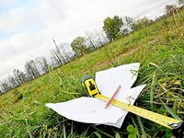
Исполнение бюджета городского округа
за 2018 год по доходам
Налоги на имущество
Налог на имущество физических лиц
Земельный налог

Slide 7

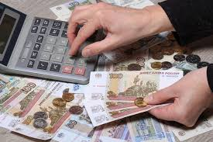
Прирост доходов городского бюджета в 2018 году
Налоговые доходы
Неналоговые доходы
Безвозмездные поступления

Slide 8
Финансовая помощь в структуре доходов
в 2018 году, млн. рублей
54,4 %
43,5 %
52,4 %

Slide 9
Исполнение бюджета городского округа
за 2018 год по расходам на бюджетную сферу
2016 – 2 530,2 млн. рублей
2017 – 2 480,8 млн. рублей
2018 – 3 212,0 млн. рублей
6 350,4 млн. рублей
РЕАЛЬНЫЙ СЕКТОР ЭКОНОМИКИ 37,2 %
СОЦИАЛЬНАЯ
СФЕРА 50,5 %

Slide 10
Как и в предыдущие годы в 2018 году приоритетными являлись бюджетные расходы, направленные на выполнение задач, поставленных майскими Указами Президента РФ, а так же на повышение заработной платы работникам бюджетной сферы, не попадающих под Указы Президента РФ, и доведение заработной платы работникам до величины нового минимального размера оплаты труда.
Всего на выполнение «майских» Указов Президента РФ за отчетный период направлено 1 273 428,4 тыс. рублей, в том числе из городского бюджета 289 357,8 тыс. рублей, из областного - 984 070,6 тыс. рублей.
Достигнуты параметры средней заработной платы (по целевым показателям, доведенным 17.12.2018):
по педагогическим работникам учреждений в сфере дошкольного образования при плане в диапазоне от 30242 до 30859 рублей, выполнено 30 370,75 рублей (на 01.01.2018 - 28 702 рублей)
1
по педагогическим работникам учреждений в сфере общего образования при плане в диапазоне от 34 505 до 35 209 рублей, выполнено 34 600 рублей (на 01.01.2018 - 33 029 рублей)
2
по педагогическим работникам учреждений в сфере дополнительного образования при плане в диапазоне от 34 505 до 35 209 рублей, выполнено 35 205,0 рублей (на 01.01.2018 - 33 029 рублей)
3
3
4
по работникам учреждений культуры при плане в диапазоне от 36 912,3 до 38 042,8 рублей, выполнено 36 935,9 рублей (на 01.01.2018 - 35 170 рублей)
4
Уровень минимального размера оплаты труда соблюден не ниже, чем в размере, установленном федеральным законодательством (с 1 января 2018 года -15 182 рубля, с 1 мая - 17 861 рубль, среднегодовой – 16 968 рублей). На эти цели из городского бюджета направлено 86 936, тыс. рублей.

Slide 11
Расходы бюджета города Благовещенска
в 2018 году по разделу «Образование»
млн. рублей

Slide 12
Отдельные расходы бюджета города Благовещенска в 2018 году по разделу «Образование»
Капитальные вложения в объекты муниципальной собственности
5 160,3 тыс. рублей:
- Выполнена корректировка проектной документации по объекту «строительство корпуса № 2 при МОАУ «Школа № 22». Оплачены работы по проведению изыскательских работ для разработки проектно-сметной документации на строительство (реконструкцию) 4х стадионов на 30 мест в МБОУ «Школа № 27», МАОУ «Гимназия № 1», МАОУ «Гимназия № 25» и МАОУ«Школа № 13».
Обновление и укрепление материально - технической базы муниципальных организаций ( учреждений)
30 328,6 тыс. рублей:
Осуществлено финансирование за работы по замене окон в 5 образовательных организациях, оплачены услуги по ремонту теплых полов, замене светильников, ремонту спортивного зала, замене труб горячего и холодного водоснабжения, ремонту системы отопления и канализации, реставрации фасадов в образовательных организациях города Благовещенска
Создание новых мест в общеобразовательных учреждениях
352 849,9 тыс. рублей:
Выполнены строительно-монтажные работы (1-10 этап) по объекту «Строительство корпуса № 2 при МОАУ «Школа №22 г.Благовещенска»
Создание дополнительных мест для детей в возрасте от 2 месяцев до 3 лет в образовательных организациях (ДОУ на 120 мест для МАДОУ «Детский сад № 60»
43 200,0 тыс. рублей

Slide 13
Расходы бюджета города Благовещенск
в 2018 году по разделу «Культура»
Ассигнования по разделу освоены на 100 процентов.
Муниципальные учреждения культуры обеспечивают решение вопросов местного значения города:
-организация библиотечного обслуживания населения;
-создание условий для массового отдыха жителей города;
-создание условий для развития местного традиционного народного художественного творчества;
- сохранение, использование и популяризация объектов культурного наследия.
млн. рублей

Slide 14
Расходы бюджета города Благовещенск в 2018 году
по разделу «Социальная политика»
Выделенные средства освоены по разделу на 209 млн. рублей или на 99,9 процента.
В том числе направлены:
на выплату компенсации части платы, взимаемой с родителей (законных представителей) за присмотр и уход за детьми, осваивающими образовательные программы дошкольного образования – 98 778,2 тыс. рублей, или 100 процентов к плану;
на выплату денежных средств на содержание детей, находящихся в семьях опекунов (попечителей) и в приемных семьях, а также вознаграждение приемным родителям (родителю) – 48 550,6 тыс. рублей, или 99,9 процента от плана 48 577,8 тыс. рублей; на обеспечение жилыми помещениями детей сирот, детей, оставшихся без попечения родителей, а также детей, находящихся под опекой (попечительством), не имеющих закрепленного жилого помещения за счет средств областного бюджета направлено 36 126,3 тыс. рублей, что составляет 100,0 процентов к плановым назначениям. Количество человек, фактически получивших в 2018 году квартиры, составило 24.
млн. рублей

Slide 15
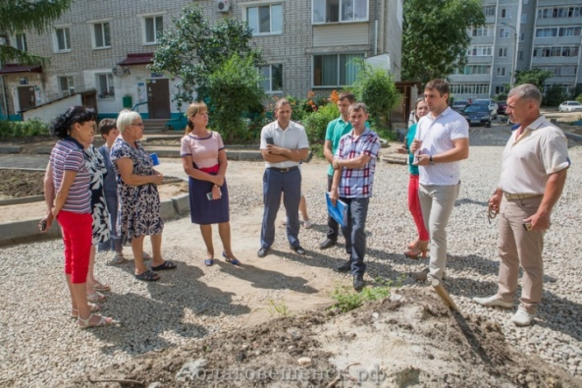
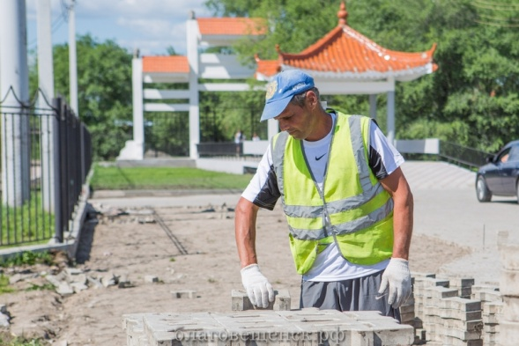
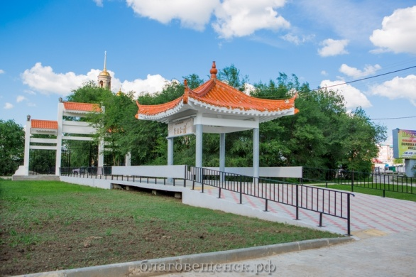
Муниципальные программы города Благовещенска
в 2018 году
В течение 2018 года на территории города Благовещенска реализовано 12 муниципальных программ. На их финансирование из всех уровней бюджета направлено 5 599 386,4 тыс. рублей, или 97,4 процента от плана 5 750 447,2 тыс. рублей.
Непрограммные расходы исполнены в объеме 750 985,9 тыс. рублей или на 98,5 процента (план 762 342,4 тыс. рублей).
Исполнение расходных обязательств городского бюджета осуществлялось за счет собственных средств городского бюджета, а также за счет средств, полученных в виде безвозмездных поступлений из бюджетов других уровней.
1.Формирование современной городской среды на территории города Благовещенска на 2018-2022 годы
В рамках реализации программы выполнены работы по благоустройству 24 дворовых территорий многоквартирных домов и 1 общественной территории «Парк Дружбы» (400 квартал) – 100 474,6 тыс. рублей

Slide 16
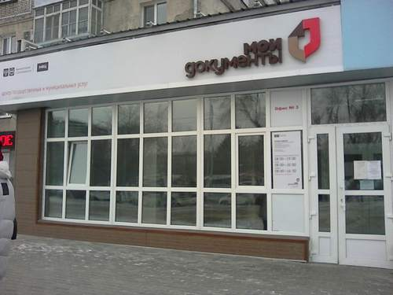

2. Развитие информационного общества города Благовещенска
на 2015-2020 годы
80 925,9 тыс. рублей
Обеспечение деятельности
МУ ИА «Город»
28 126,2 тыс. рублей
Обеспечение деятельности МАУ «МФЦ города Благовещенска»
52 799,7 тыс. рублей
В рамках муниципального задания предоставлено
13 770 мин. эфирного времени на выпуск информационной программы по освещению событий общественно-политической и культурной жизни города и области, опубликованы муниципальные правовые акты и иная официальная информации в газете Благовещенск общей площадью 1 351 089 см2.
Выполнены работы по устройству кровли, ремонту и утеплению трубопровода вытяжной вентиляции на кровле здания по адресу ул. 50 лет Октября 6/1 на сумму 258,1 тыс.руб. В рамках муниципального задания на 2018 год предоставлено 190 756 муниципальных и государственных услуг.

Slide 17
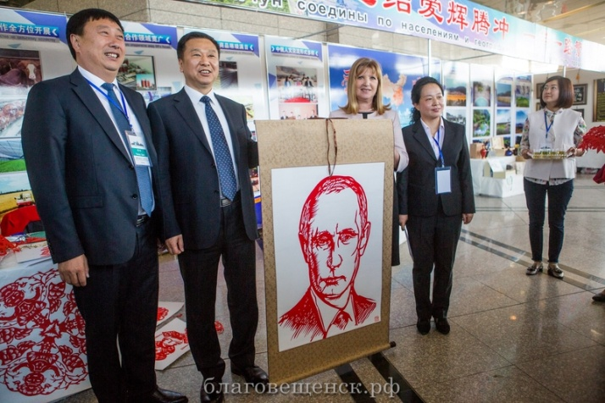
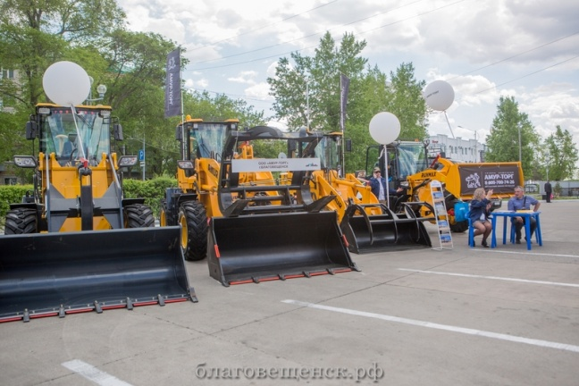
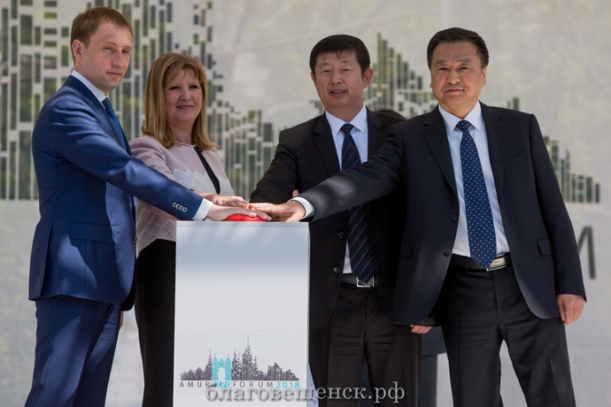
3. Экономическое развитие города Благовещенска на 2015-2020 годы
В рамках реализации программы организован и проведен с 19-21.10.18 Амурский экономический форум (оплачены муниципальные контракты по распространению наружной рекламы с использованием рекламных конструкций (6 баннеров) и размещению информационно-рекламных видеоматериалов на экране (площадь им.Ленина); оплачены услуги по предоставлению оборудования в большом концертном зале ГАУ КАО "Амурская областная филармония"; по перевозке ООО "Автосфера" пассажиров автомобильным транспортом) – на сумму 325,9 тыс. рублей.
Реконструкция канализационного коллектора от Северного жилого района до очистных сооружений канализации – погашена кредиторская задолженность в сумме 40 000 тыс. рублей.

Slide 18
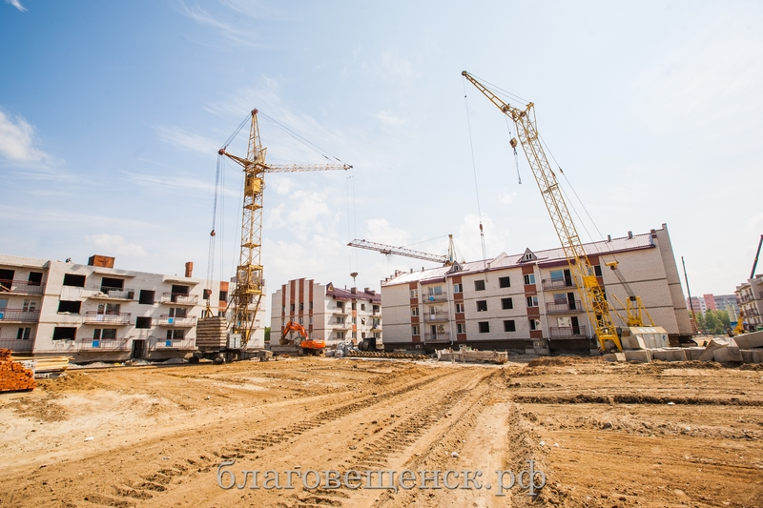
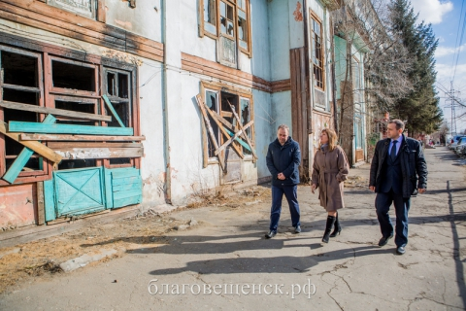
4. Обеспечение доступным и комфортным жильем населения города Благовещенска на 2015-2021 годы
Основное мероприятие программы - Обеспечение мероприятий по переселению граждан из аварийного жилищного фонда –
439 685,0 тыс. рублей
Произведена выплата возмещения по 27 соглашениям об изъятии недвижимого имущества для муниципальных нужд на общую сумму 36 692,7 тыс.руб., в том числе за счет средств Фонда содействия реформированию ЖКХ - 32 795,1 тыс.руб., за счет средств областного бюджета –
3 897,6 тыс.руб.
Осуществлен снос 10 аварийных домов общей площадью
1,62 тыс.кв.м.
1 259,2 тыс. рублей

Slide 19
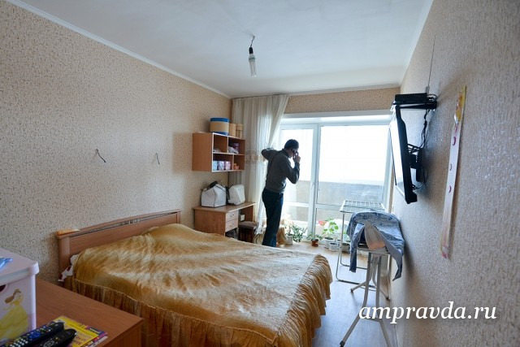
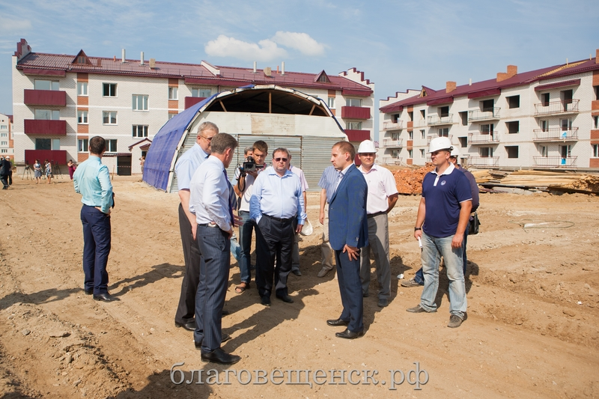
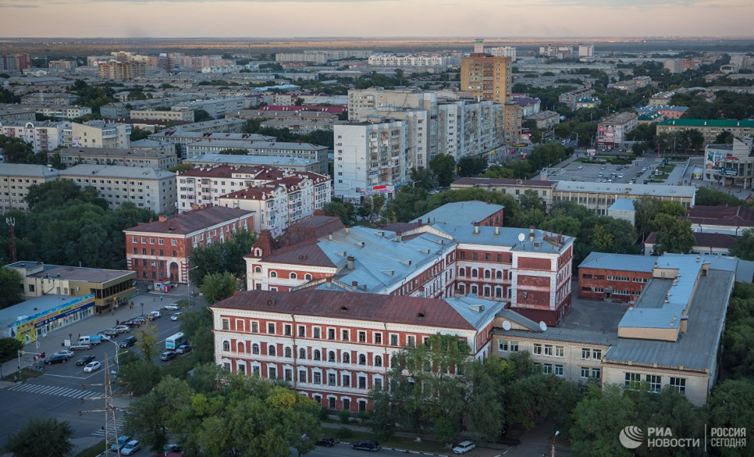
Важным мероприятием программы является реализация мероприятий по обеспечению жильем молодых семей – в 2018 году выданы и оплачены 4 свидетельства молодым семьям
Выполнены работы по строительству и вводу в эксплуатацию объекта «Комплекс многоквартирных домов (Литер 12 и 13) в квартале 404 г.Благовещенск», общей площадью 7 231 кв.м. на 178 квартир. МКУ "БГАЖЦ" приобретены жилые помещения (17 квартир общей площадью 619,9 кв.м.) для граждан, переселяемых из аварийного жилищного фонда
306 142,9 тыс. рублей
Авансирование муниципальных контрактов на приобретение 106 благоустроенных квартир в рамках реализации мероприятий планов социального развития центров экономического роста субъектов РФ
95 590,2 тыс. рублей

Slide 20
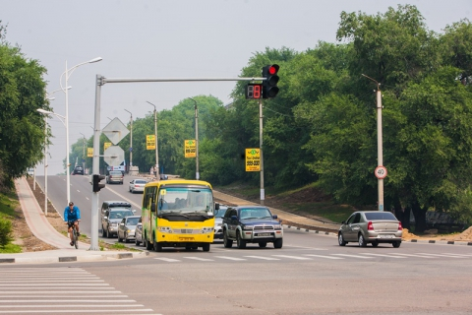
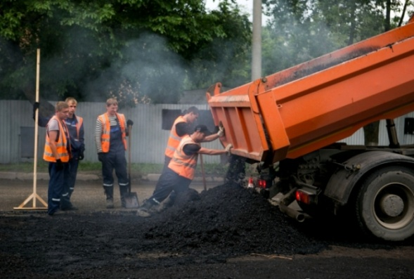
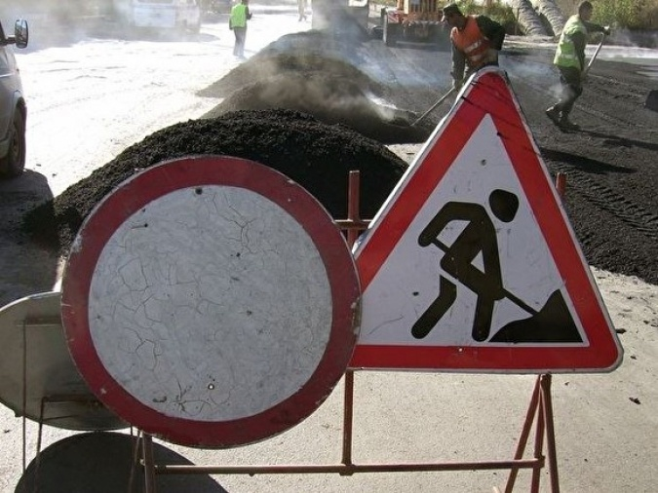
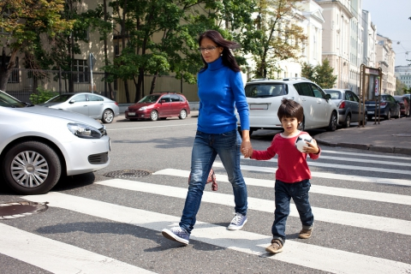
5. Развитие транспортной системы города Благовещенска
на 2015 – 2020 годы
Содержание и обслуживание средств регулирования дорожного движения
37 516,3 тыс. рублей
Содержание и ремонт улично-дорожной сети
258 156,3 тыс. рублей
Содержание средств регулирования и элементов безопасности дорожного движения (установлено 256 знаков «Дорожный переход», леерные ограждения, «лежачий полицейский» - 48 погонных метров, модернизация 3 светофорных объектов.)
3 404,3 тыс. рублей
Строительство дорог в Северном планировочном районе 4 км Новотроицкого шоссе
3 876,2 тыс. рублей

Slide 21
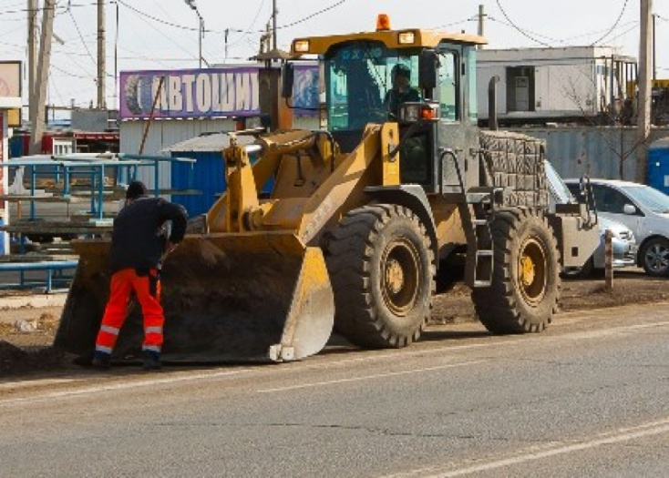
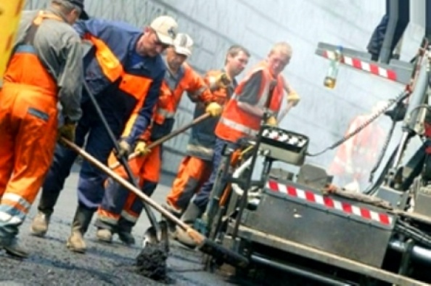
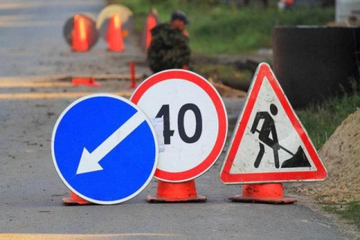
Строительно-монтажные работы на объекте «Строительство дорог в районе «5-й стройки» для обеспечения транспортной инфраструктурой земельных участков, предоставленных многодетным семьям»
38 989,8 тыс. рублей
Ремонт улично-дорожной сети (Игнатьевское шоссе, ул.Заводская, ул.Театральная, ул.Литера (Моховая падь), ул. Ленина в сторону остановки общественного транспорта "Конечная (Верхнеблаговещенское)") и моста через ручей Буяновский по ул.Железнодорожная и по ул. Горная.
34 153,6 тыс. рублей
Выполнены работы по ремонту УДС и уличного освещения города, с устройством ливневых канализаций и водоотведения; 2) за оказанные услуги по предпроектному обследованию автомобильного моста через р.Зея в г.Благовещенске - протяженностью 1 770,6 м., шириной 11 м.; 3)выполнены работы по содержанию 23 камер фотовидеофиксации. Отремонтировано: 15 участков УДС протяженностью 5,1 км; 3 парковочные стоянки протяженностью -186 м; 311 км ливневой канализация; 6,5 км. тротуаров протяженностью ; 3 внутриквартальных проезда. Обустроены сети уличного освещения протяженностью 1,0 км.
281 165,5 тыс. рублей

Slide 22
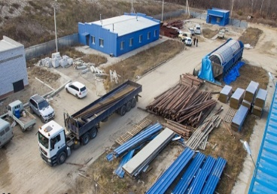
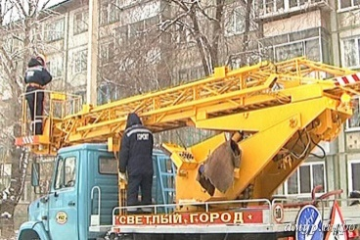
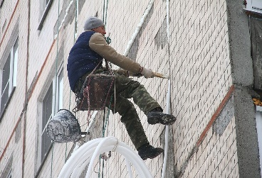
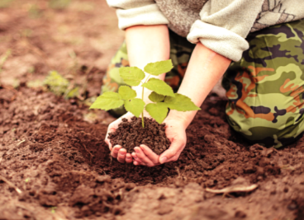
6. Развитие и модернизация жилищно-коммунального хозяйства, энергосбережения и повышение энергетической эффективности, благоустройство территории города Благовещенска
на 2015-2020 годы
тыс. рублей
ВСЕГО, из них: | 440 350,5
Строительство перерабатывающего комплекса «БлагЭко» в г.Благовещенске (II очередь) | 55 598,0
Разработка схемы водоснабжения и водоотведения города | 3 968,3
Работы по ремонту тепловой сети по ул. Воронкова | 37 936,6
Выполнение строительно-монтажных работ водопроводных сетей в районе «5 стройка» | 8 944,9
Уличное освещение города | 57 401,8
Озеленение и санитарная очистка города | 110 675,5
Выполнение работ I этапа актуализации схемы теплоснабжения города | 984,5
Капитальный ремонт жилищного фонда города | 945,9
Содержание сетей наружного освещения и световых устройств | 54 812,3
Проведение капитального ремонта и ремонта дворовых территорий МКД | 8 413,2

Slide 23
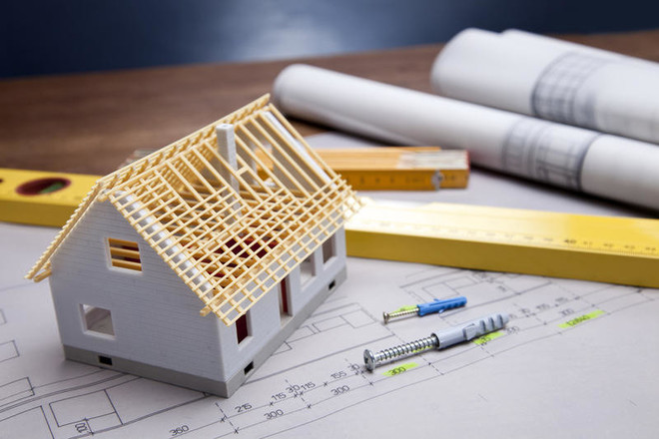
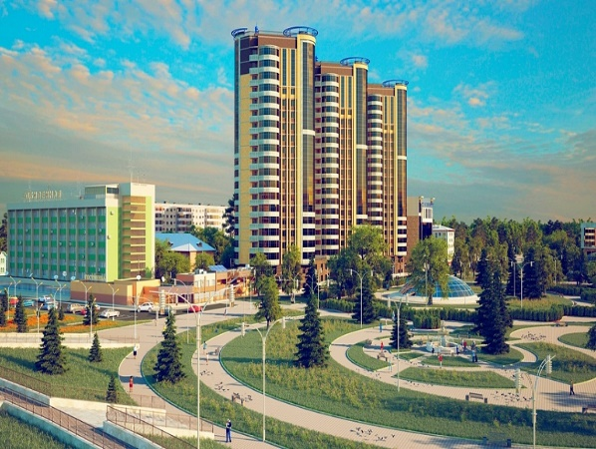
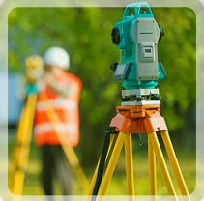
7. Развитие градостроительной деятельности и управление земельными ресурсами на территории муниципального образования города Благовещенска на 2015-2021 годы
61 915,3 тыс. рублей,
в том числе:
Выполнены кадастровые работы в отношении 323 земельных участков и 215 зданий, строений, сооружений, объектов незавершенного строительства на общую сумму 1 199,6 тыс. руб.
Проведен открытый конкурс на лучший проект благоустройства и реконструкции площади им.Ленина и примыкающей к ней территории «Золотой мили», победителям вручены премии на сумму 350,0 тыс. руб.
Выполнены работы по инженерно-геодезическим изысканиям, определению местоположения границ территориальных зон на территории МО, приобретение комплекта спутникового оборудования для осуществления муниципального земельного контроля на сумму 2 043,6 тыс. руб.

Slide 24
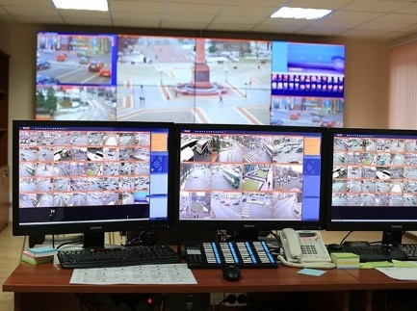
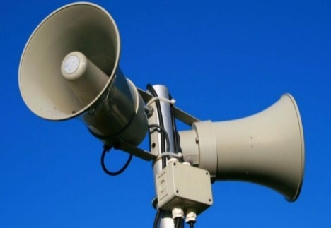
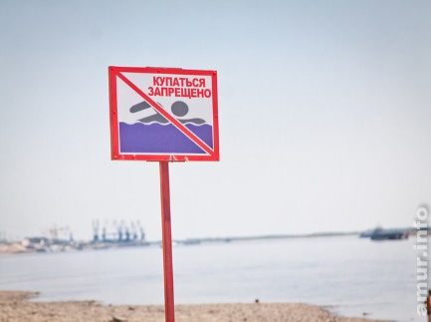
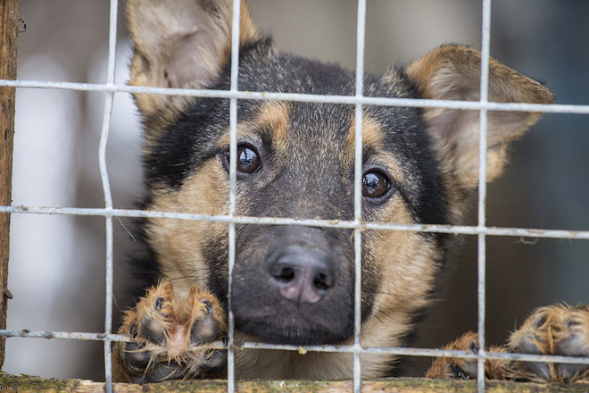
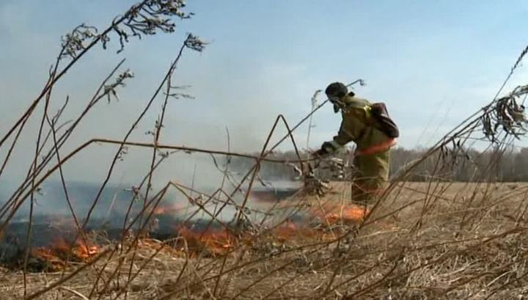
8. Обеспечение безопасности населения на территории города Благовещенска на 2015-2021 годы
Организация мероприятий в сфере обеспечения безопасности людей на водных объектах
2 139,4 тыс. рублей
Обеспечение функционирования АПК «Безопасный город» и комплексной системы экстренного оповещения населения
35 225,7 тыс. рублей
Предупреждение пожаров в границах городского округа
2 324,1 тыс. рублей
Осуществление мероприятий по отлову и содержанию безнадзорных животный, обитающих на территории городского округа
2 176,3 тыс. рублей

Slide 25
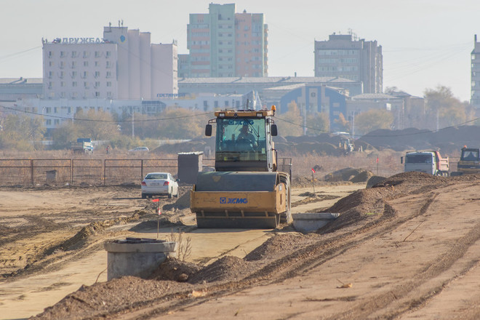
Берегоукрепление и реконструкция набережной р. Амур (проектные работы 5,6,10 участков)
8 021,6 тыс. рублей
Расходы по охране участков объекта «Берегоукрепление и реконструкция набережной р. Амур»
3 832,0 тыс. рублей
Выполнение строительно-монтажных работ на участках 8-9 объекта «Берегоукрепление и реконструкция набережной р. Амур»
66 211,0 тыс. рублей

Slide 26
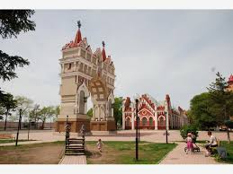
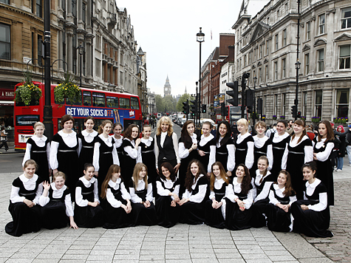
9. Развитие и сохранение культуры в городе Благовещенске на 2015-2021 годы
На реализацию программы в 2018 году израсходовано
298 327,90 тыс. рублей
В рамках подпрограммы «Историко-культурное наследие» выполнены работы по сохранению объектов историко-культурного наследия на сумму
333 тыс. рублей.
На содержание 4 муниципальных бюджетных учреждений дополнительного образования в сфере культуры в рамках подпрограммы «Дополнительное образование детей в сфере культуры» направлено 76 303,0 тыс. рублей. Количество обучающихся – 1428 человек. Особым событие стало участие академического хора «Детство» в 10-х Всемирных хоровых Играх в г. Цване (ЮАР).

Slide 27
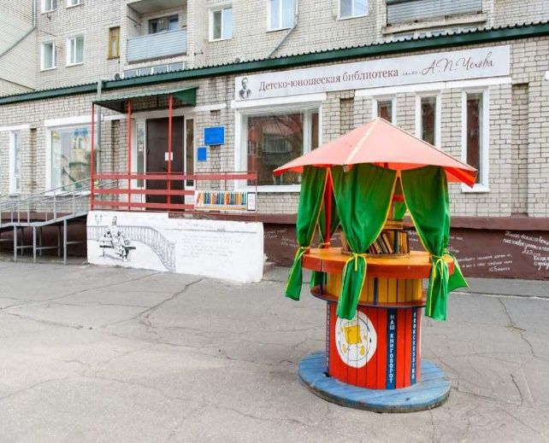

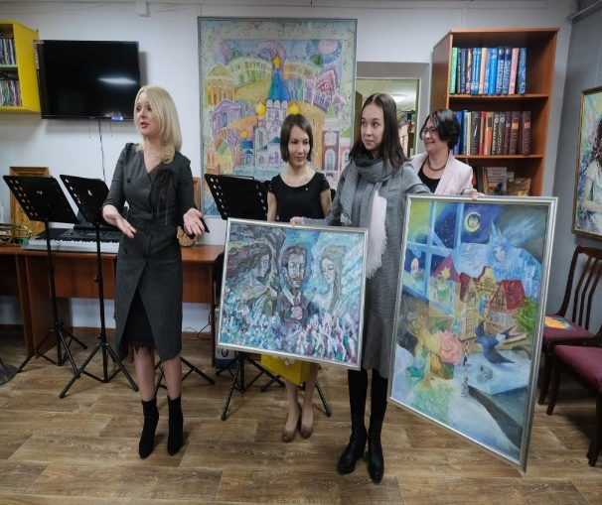
В рамках подпрограммы «Библиотечное обслуживание» направлено 42 025,6 тыс. рублей.
Муниципальная информационная библиотечная система города, объединяющая 12 филиалов, осуществляет информационное обслуживание населения. В 2018 году:
посетили библиотеки 238 572 читателя;
количество посещений на сайте библиотек 30 208 человек;
осуществлено 592 384 книговыдач;
проведено библиотеками 2041 мероприятие;
фонд библиотек на конец отчетного года составляет 155 882 экземпляров.

Slide 28
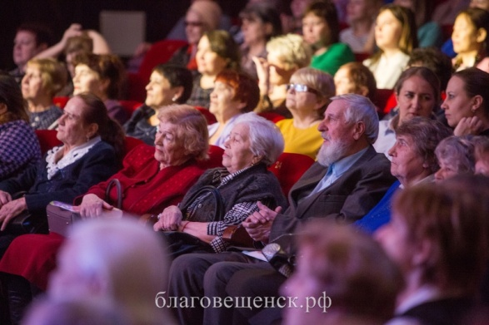
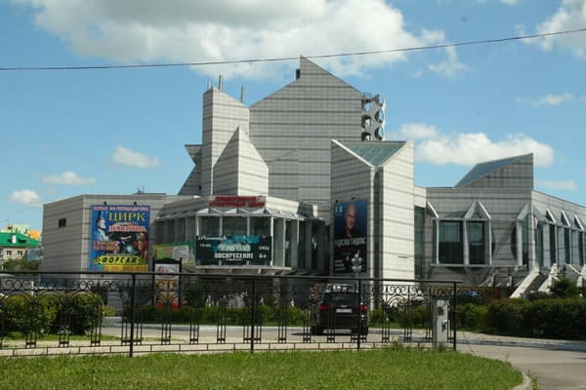
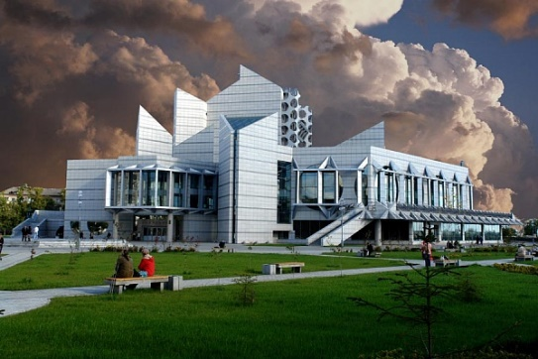
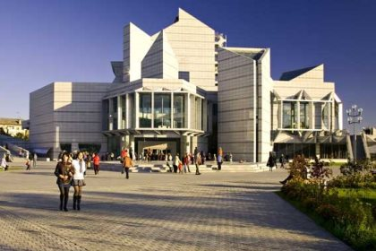
По подпрограмме «Обеспечение реализации муниципальной программы «Развитие и сохранение культуры в городе Благовещенске на 2015-2020 годы» и прочие расходы в сфере культуры» исполнено 42 618,6 тыс. рублей
В рамках подпрограммы «Народное творчество и культурно-досуговая деятельность» направлено 137 048,1 тыс. рублей.
При муниципальных культурно-досуговых учреждениях города Благовещенска работает 71 клубное формирование, в которых занимается 2150 человек.
В 2018 году ими проведено 1367 культурно-массовых мероприятий всех форм, на которых побывало 545261 зрителей.

Slide 29
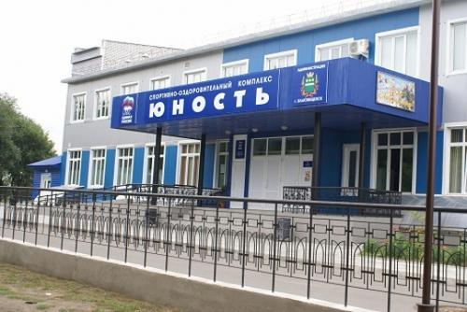
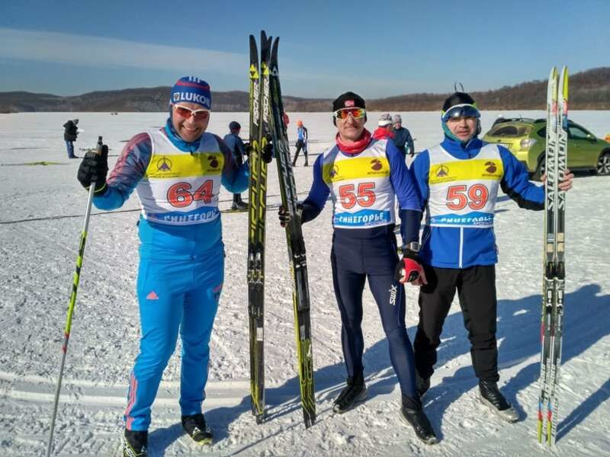
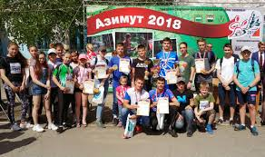
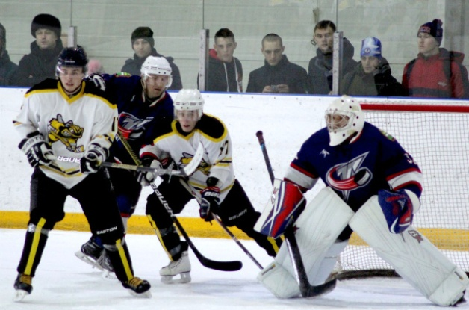
10. Развитие физической культуры и спорта в городе Благовещенске на 2015-2020 годы
Организованы и проведены 4 городских спортивно-массовых мероприятия (Дни Здоровья) на общую сумму
1 545,3 тыс.рублей: «Лыжня-2018», «Азимут», «Оранжевый Мяч», «Кросс».
На осуществление деятельности МУ «Спортивно-оздоровительный комплекс «Юность» направлено 22 241,5 тыс. рублей.
В рамках исполнения муниципального задания на 2018 год проведено 78 физкультурно-оздоровительных и спортивных мероприятий, число посетителей спортивных объектов - 58 200 человек.
Приобретение хоккейных клюшек для сборной команды города для участия в Спартакиаде городов Амурской области, парадной спортивной формы
2 091,5 тыс. рублей

Slide 30

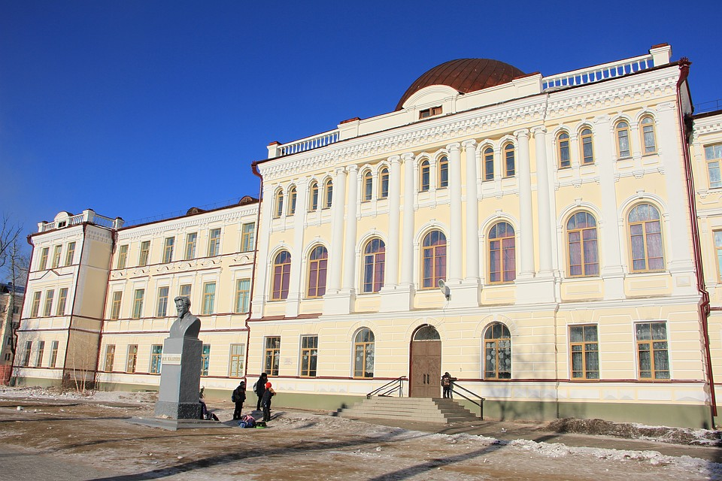
11. Развитие образования города Благовещенска на 2015-2020 годы
На осуществление деятельности муниципальных дошкольных образовательных организаций и муниципальных общеобразовательных организаций направлено 1 175 558,1 тыс. рублей. Численность детей от 1 года до 8 лет, охваченных программами дошкольного образования составила 13 213 чел. Численность обучающихся по программам общего образования в общеобразовательных организациях составила 26,2 тыс.чел.
Из городского бюджета осуществлено финансирование дошкольных, общеобразовательных организаций и организаций дополнительного образования в количестве 43 учреждений на общую сумму 903 017 тыс. рублей. Численность детей в возрасте от 1 до 18 лет, охваченных программами дополнительного образования в организациях дополнительного образования детей составила 49 594 чел. Расход на 1 ребенка составил 18 208,2 рубля, что больше предыдущего года на 3 543,5 рубля.

Slide 31
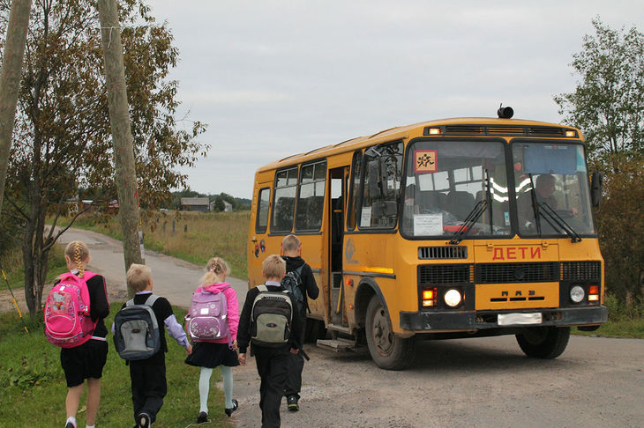
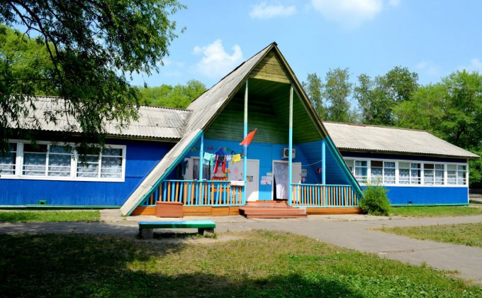
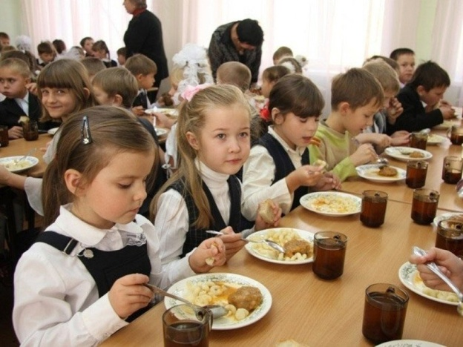
Организован подвоз 400 детей, проживающих в отдаленных населенных пунктах – 9 799,2 тыс. рублей
Предоставлено бесплатное питание 1 109 детям из малообеспеченных семей на сумму 3 384,5 тыс. рублей
На питание детей с ОВЗ направлено 1867 тыс. рублей, количество детей – 357 человек (36,6 рубля на 1 ребенка).
Осуществлена частичная оплата стоимости путевок на 2 998 детей работающих граждан в организации отдыха и оздоровления в каникулярное время на общую сумму 15 405,2 тыс.рублей (летний период: пришкольные лагеря - 1 128 детей, загородные стационарные оздоровительные лагеря-1 870 детей).

Slide 32


Осуществлены выплаты денежных средств на содержание 449 опекаемых детей и вознаграждения 44 приемным родителям.
48 550,5 тыс. рублей
В рамках государственной программы РФ «Доступная среда» выполнены работы по устройству туалетной комнаты и приобретен мобильный реабилитационный диагностический комплекс в МБОУ «Школа № 2 г. Благовещенска»
1 800 тыс. рублей
Выплачено 26 единовременных пособий по передаче детей на воспитание в семьи
4 360,6 тыс. рублей

Slide 33



12. Развитие потенциала молодежи города Благовещенска
на 2015-2020 годы
На организацию и проведение 3 городских конкурсов выделено 446,3 тыс. рублей: 1) на предоставление муниципального гранта в сфере молодежной политики на 2018 год; 2) по присуждению премии в области профессионального образования «Студент года -2018»; 3) по присуждению премий в сфере молодежной политики.
В рамках реализации мероприятий по организации и проведению мероприятий по работе с молодежью осуществлено 171 мероприятие, участие в которых приняли 15 тыс. человек. Выделены средства в сумме 1 754,8 тыс. рублей
Муниципальное бюджетное учреждение Центра развития молодежных и общественных инициатив «Выбор» в 2018 году в рамках проведения 2 724 мероприятий привлекло к участию 23 151 человек, расходы составили 11 596,1 тыс. рублей

Slide 34



Средства дорожного фонда в 2018 году
Фактически направлено
356 062, тыс. рублей,
в том числе:
313 490,1 тыс. рублей
Капитальный ремонт и ремонт автомобильных дорог общего пользования местного значения
40 499,5 тыс. рублей
Строительство (реконструкция) дорог общего пользования местного значения и сооружений на них
2 072,2 тыс. рублей
Приобретение, установка, модернизация, содержание и эксплуатация работающих в автоматическом режиме специальных технических средств, имеющих функции видеозаписи для фиксации нарушений правил дорожного движения

Slide 35

Объем муниципального долга
города Благовещенска
Общие объёмы муниципального долга
Обслуживание долга (уплата процентов в общей
сумме расходов)

Slide 36
Непрограммные расходы бюджета
города Благовещенска за 2018 год
Всего | план | исполнено
Содержание органов местного самоуправления | 249740,9 | 248043,2
Обеспечение деятельности муниципальных организаций | 106206,6 | 103740,3
Расходы на исполнение судебных решений | 108557,2 | 108417,2
Расходы на оплату исполнительных документов | 26301,9 | 26300,2
Процентные платежи по муниципальному долгу | 80432,4 | 80432,4
Исполнение переданных полномочий | 5827,8 | 5478,9
Резервный фонд администрации города Благовещенска | 16723,4 | 10162,9
Доплаты к пенсиям муниципальных служащих | 9019,7 | 9019,7
Выплаты почетным гражданам | 2015 | 1931
Выплаты гражданам награжденным медалью «За заслуги перед городом Благовещенском» | 57,5 | 57,5
Финансовое обеспечение поощрений за заслуги перед муниципальным образованием городом Благовещенском | 524,2 | 524,2
Приобретение нежилых помещений детям-сиротам | 36126,3 | 36126,3
Приобретение квартир в собственность по решениям суда | 1800 | 1800
Мобилизационная подготовка | 358,2 | 358,2
Техническая защита информации | 630 | 630
Расходы на финансирование муниципального гранта | 1428,1 | 1428,1
Мероприятия в области социальной политики | 552,1 | 552,1
Дополнительное материальное обеспечение ветеранов культуры, искусства и спорта | 1568 | 1568
Штрафы за административное нарушение | 100 | 100

Slide 37

В случае возникновения вопросов Вы можете обратиться в Финансовое управление администрации города Благовещенска
По телефону +7 (4162) 990-420
По электронной почте blagfin@blagfin.ru
Написать письмо или прийти лично в часы работы
(понедельник-пятница с 09.00 до 18.00,
обеденный перерыв с 13.00 до 14.00)
По адресу: 675000, Амурская область,
г.Благовещенск, ул.Ленина, 133

